Slide 1
补充：传感器信号选择方式
参考：村树正直、山崎弘郎，传感器工程学，大连工学院出版社，1988
一、什么是传感器信号选择方式
1、传感器数学模型
2、传感器信号选择方式的定义
在传感器中所采取的抑制干扰的方式。

Slide 2
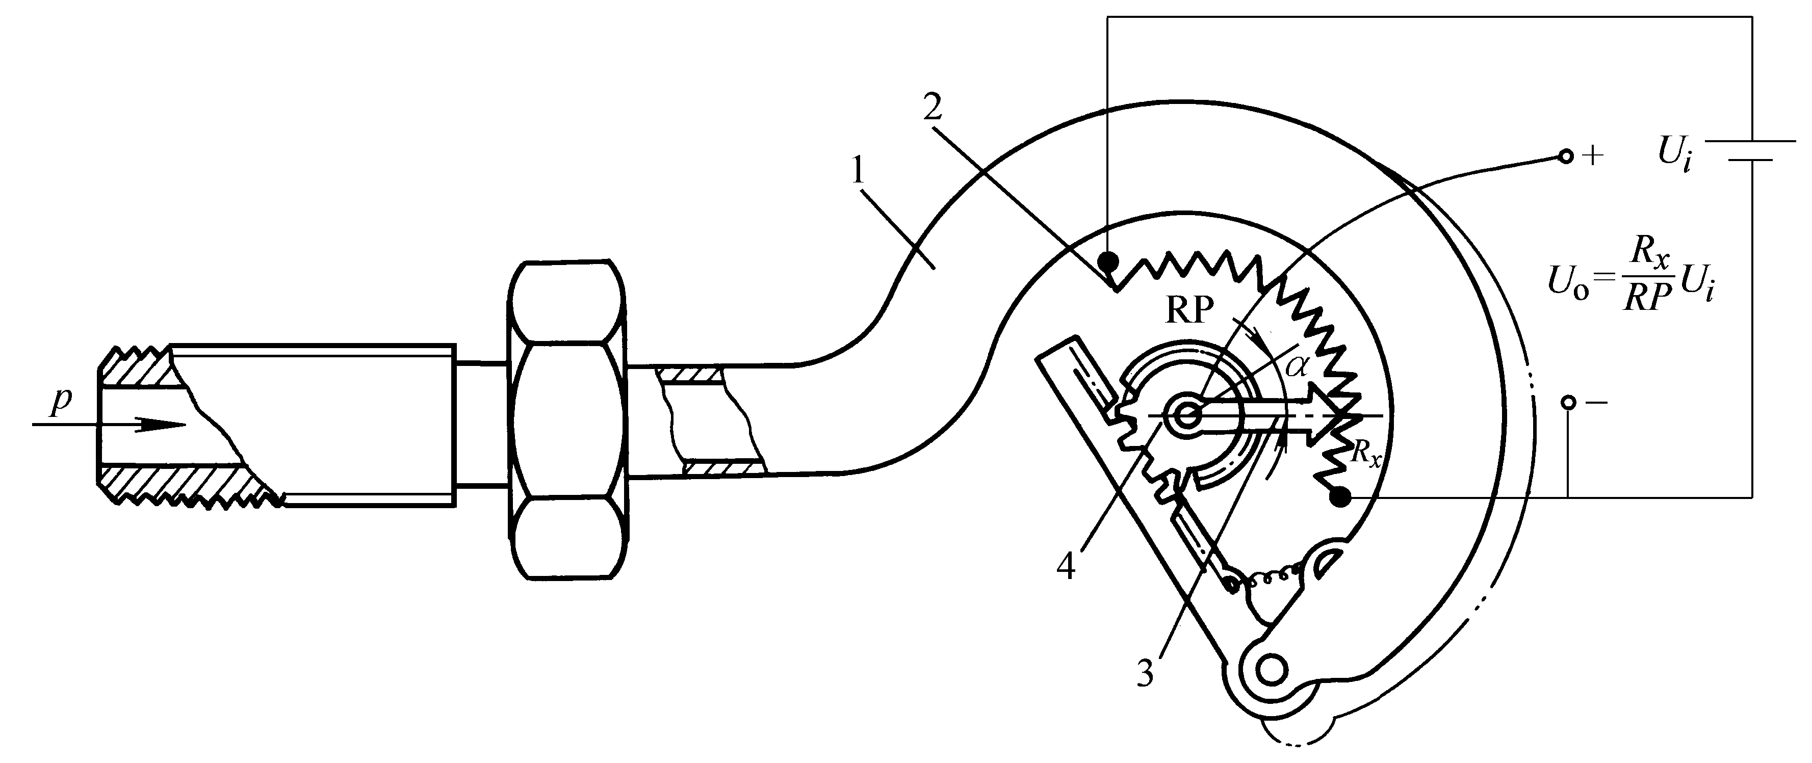
1-弹簧管 2-电位器
测量压力的电位器式压力传感器
在特定应用场景中，如果干扰量影响较小，或测量精度要求不高，甚或是定性测量，那么在传感器设计时可以不考虑传感器信号选择方式。

Slide 3
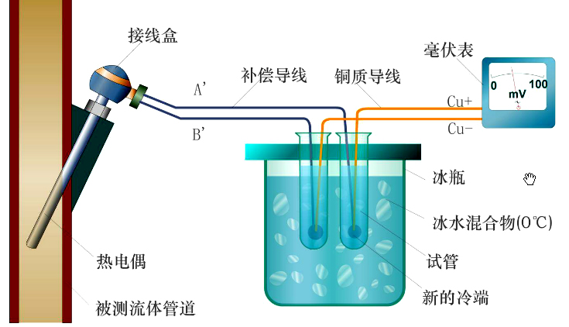
二、静态特性信号选择方式
基本原理：利用传感器静态状态下被测量与干扰量的差别，对信号与干扰进行分离的手段。
1、固定方式
把被测量以外的变量固定为一定值，或者采用某种手段使其为固定。
热电偶冷端恒温法

Slide 4
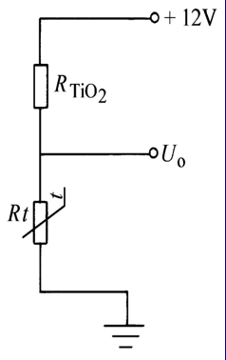
2、补偿方式
把被测量和干扰变量共同作用的函数量称为第一函数量，把只有干扰量作用的函数称为第二函数量。补偿方式就是指利用第一函数量和第二函数量之差或之比来消除干扰变量影响的一种方式。
TiO₂氧浓度传感器测量转换电路

Slide 5
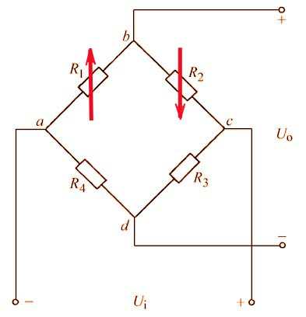
3、差动方式
将被测量在反对称方向上作用，干扰量在对称方向上作用，以此构成的两个状态量取其差，从而选择被测量的一种方式。
应变电阻传感器双臂电桥测量转换电路

Slide 6
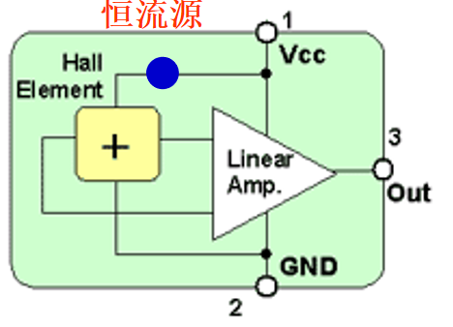
判断属于哪种静态特性信号选择方式，并说明理由。

Slide 7
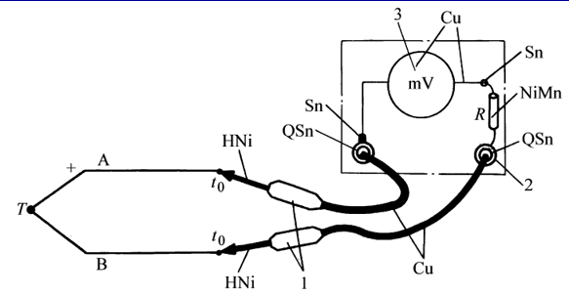

Slide 8
三、动态特性信号选择方式
基本原理：利用传感器动态状态下被测量与干扰量的差别，在时域、频率域或时频域对信号与干扰进行分离的手段。
1、如果被测量和干扰量的频带不同，可采用滤波器或调谐电路进行分离。
超声防盗报警器测量转换电路

Slide 9
2、如果被测量和干扰量的频带重叠，采用频带调频进行分离。
干扰
信号
传感器
测量
调频

Slide 10
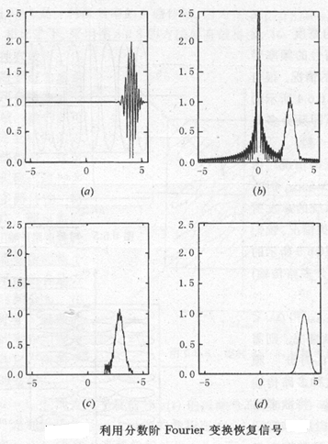
3、时频域信号选择
短时傅里叶变换、分数阶傅里叶变换、Gabor变换、小波变换、经验模态分解等。
有用信号为高斯信号e^{-π(t-4)2}
干扰为线性调频信号e^{-jπt2}

Slide 11
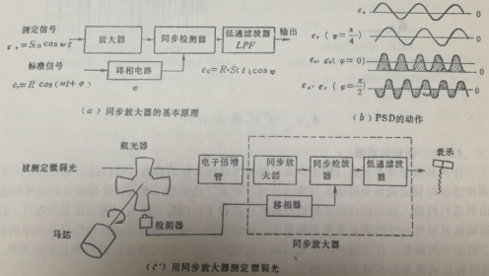
判断属于哪种动态特性信号选择方式，并说明理由。

Slide 12
四、埋在噪声中的信号选择方式（微弱信号检测）
1、同步检波
扫描电子显微镜、原子力显微镜、近场光学显微镜等的距离控制方法采用的是同步检波。

Slide 13
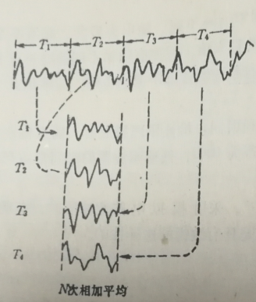
2、同步加法
又称平均响应法，适用于规则信号，并且信号的周期已知。

Slide 14
休 息 一 下

